Slide 1
無毒健康生活遊戲軟件創作比賽
禁毒馬拉松
Running! Anti-Drug Marathon
遊戲介紹
遊戲製作-
周依希

Slide 2
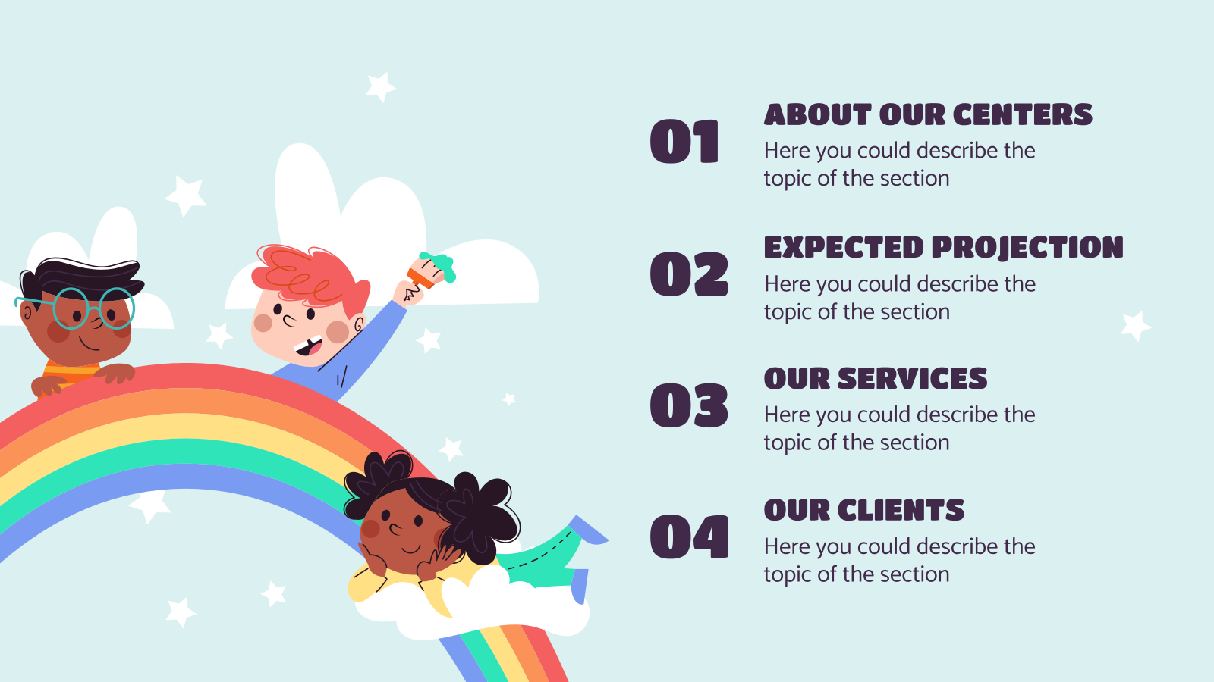
讓玩家認識香港常見的毒品
了解毒品的不良影響
抗拒毒品才能勝出遊戲
遊戲理念

Slide 3

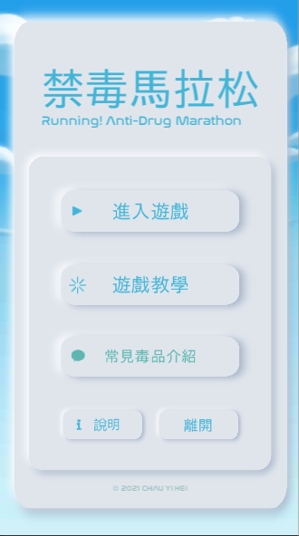
遊戲設計
等侯畫面
主頁選單

Slide 4
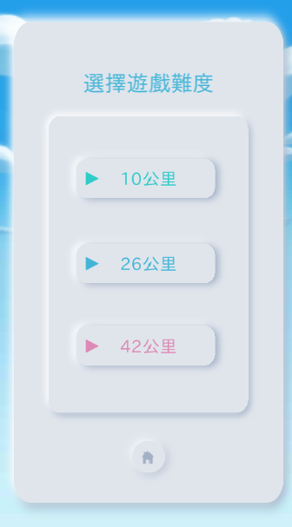
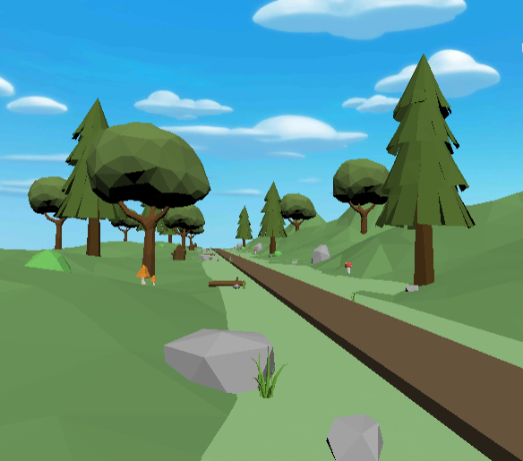
遊戲設計
選擇關卡選單

Slide 5
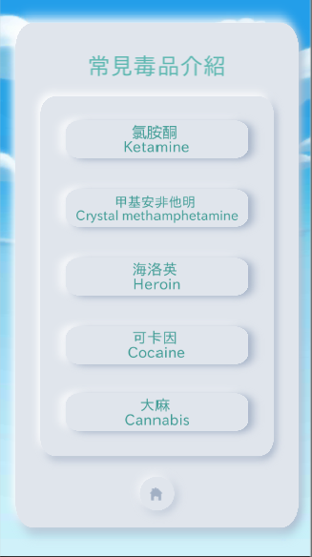
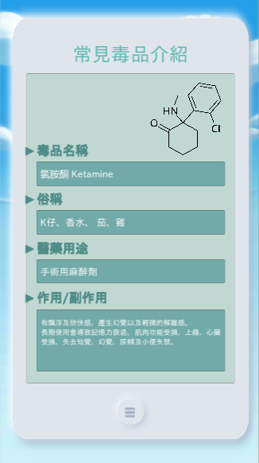
遊戲設計
毒品介紹選單
詳細毒品介紹

Slide 6
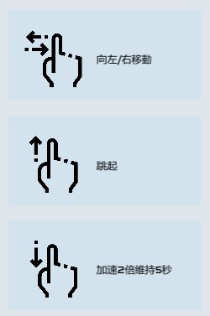
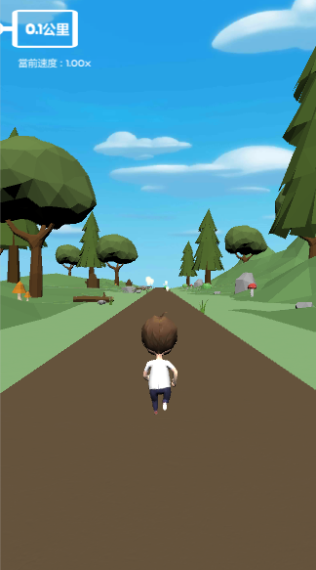
遊戲設計
遊戲畫面
控制方法
玩家可以控制角色
往左右移動,跳起 和加速

Slide 7
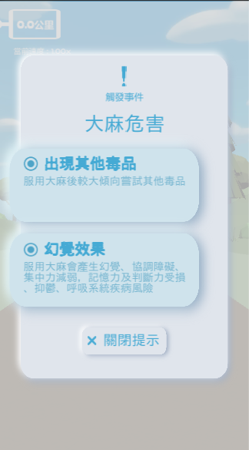
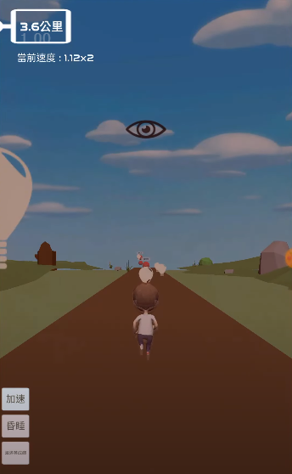
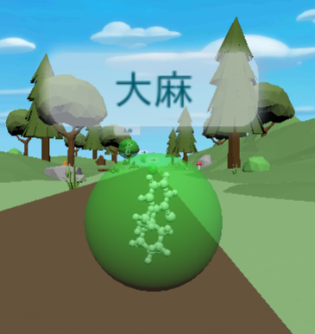
遊戲設計
認識毒品危害
遊戲關卡裡會出現5種常見的毒品

Slide 8
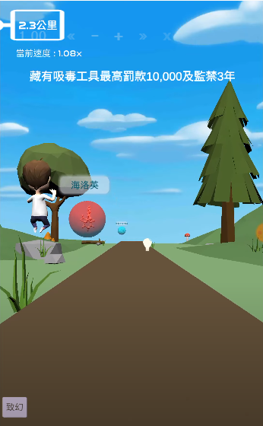

遊戲設計
毒品資訊
觸碰提示時
畫面會出現一些鼓勵的句子
和有關毒品的資訊

Slide 9
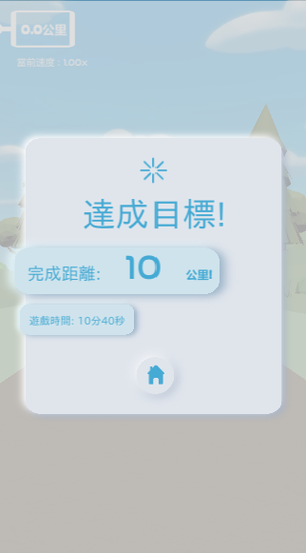
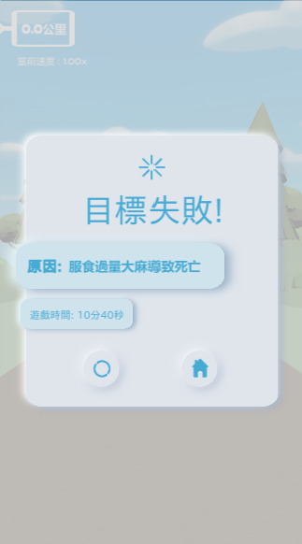
遊戲設計
達成遊戲目標
遊戲失敗

Slide 10

毒品資訊來源
明愛樂協會網站 http://www.caritaslokheepclub.org.hk

Slide 11

謝謝各位 !
遊戲影片 : https://www.youtube.com/watch?v=6rBKhI1byCA

